Slide 1
Linux平台PHP服务端开发——
第二讲 编译PHP

Slide 2
目录
PHP源代码下载与目录结构
主要编译参数与开发库依赖
开始编译

Slide 3
1
PHP源代码下载与目录结构

Slide 4
下载源代码
打开 http://php.net 网址下载PHP7稳定版源代码
目前PHP7主要有3个版本：PHP7.0，PHP7.1，PHP7.2
三个不同版本有一些功能区别，具体见PHP开发者手册
PHP7.2变化较大，主要有：
底层引擎加入一些宏指令
移除mcrypt加密扩展
加入sodium加密扩展
如何选择：
对于学习来说，三个版本都可以，对于实际应用来说，新版本是趋势，而一些已经成型的系统，不建议最新版本，因为会带来兼容性的问题。在实际使用上，一些流行的框架以及CMS等可以升级到PHP7.0，升级PHP7.1问题也不大。
我们这里选择PHP7.1进行编译，待熟悉之后，同学们自行编译PHP7.2

Slide 5
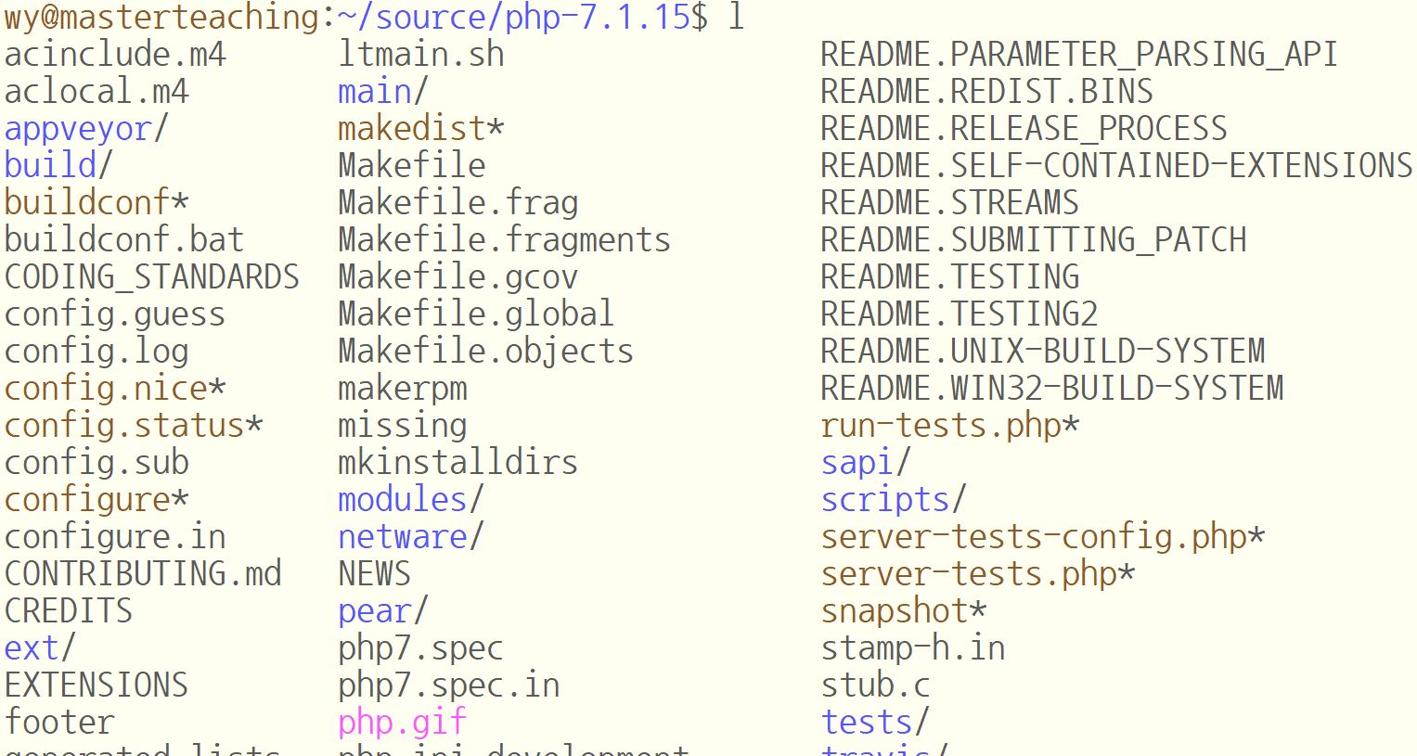
目录结构
解压PHP源代码，列出文件

Slide 6
主要目录与文件说明
目录/文件 | 说明
build/ | 此目录下的脚本执行环境检测等一系列工作
main/ | PHP语言主要实现
ext/ | 扩展目录
zend/ | PHP引擎实现
sapi/ | 服务编程接口，程序由此开始执行，提供了cgi，cli，fpm等入口方式
configure | 配置文件，用于编译初始化，并生成makefile文件

Slide 7
编译环境
Ubuntu 16.04
编译软件：gcc
其他软件：make ， autoconf ，pkg-config
安装依赖软件：
Ubuntu : sudo apt-get install gcc make autoconf pkg-config libssl-dev libxml2-dev libxslt1-dev

Slide 8
configure脚本使用
可以使用Vim打开configure文件，此文件是具有可执行权限的shell脚本
configure文件是编译PHP的初始化配置脚本
配置编译参数
编译环境检测
生成makefile文件
使用：
在命令终端切换PHP源代码目录，运行 ./configure –help可以查看配置参数以及解释
使用 ./configure –prefix=/usr/local/php –enable-mysqlnd –enable-fpm ……

Slide 9
2
主要编译参数与开发库依赖

Slide 10
configure一些编译参数的说明
参数 | 说明
--prefix= | 程序安装目录
--with-config-file-path | 配置文件php.ini路径
--with-apxs2 | 编译共享的Apache2.0模块，LNMP不需要
--enable-sockets | 支持sockets编程接口
--enable-fpm | 建立fpm SAPI，用于Nginx形式的接入
--enable-mysqlnd | 编译mysqlnd扩展

Slide 11
configure一些编译参数的说明
参数 | 说明
--enable-pcntl | 进程控制支持
--enable-sysvmsg | 进程间通信支持
--enable-sysvshm | Unix共享内存支持
--enable-sysvsem | 此扩展对System V IPC进行封装，提供信号，共享内存，进程间通信支持
--enable-mbstring | 多字节string支持

Slide 12
3
开始编译

Slide 13
编译之前
在以后的课件中使用PHP_INSTALL_DIR表示PHP的安装目录。
这里使用/webrun/php7115作为PHP的安装目录，php7115表示PHP的版本号为7.1.15，以后编译新的版本目录可以使用php[版本号] 的形式，互相不冲突。
/webrun目录是自己创建的，在根目录下创建为的是可移植环境，不要在用户主目录下创建，这会带来权限，移植的麻烦。
以后编译Nginx也放在/webrun目录下。
后面示例中的配置脚本的选项为了清晰进行换行处理，实际要使用空格隔开，不需换行，输入完成后直接确认。

Slide 14
简单编译PHP
运行脚本：
./configure --prefix=/webrun/php7115
--enable-bcmath --enable-calendar
--enable-fpm --enable-ftp --enable-mbstring
--enable-mysqlnd --enable-pcntl --enable-sockets
--enable-sysvsem --enable-sysvshm --enable-sysvmsg
运行此配置脚本，会自动检测编译环境，并把安装路径设置为/webrun/php7115，同时开启相应的扩展支持。
此时并没有编译curl以及openssl。

Slide 15
简单编译存在的问题
此内容源于实际工作的状况记录，编译过程中，curl是作为PHP扩展的方式编译的。但是在移植到CentOS平台的时候，由于路径问题，curl的链接库无法找到，并且创建链接也无法解决，需要重新编译curl扩展。openssl的扩展存在同样的问题。
编译curl扩展使--with-curl参数的时候总是出现问题，并且会提示版本不支持相关的问题，解决方法是在编译PHP的时候加--with-curl以--with-openssl参数，仅仅使用--with-curl也会出现问题。
另一个问题是：希望把curl以及openssl作为可移植环境的一部分进行编译并在编译PHP以及模块扩展的时候进行指向。所以先编译curl以及openssl，之后再编译PHP。

Slide 16
编译curl库
curl库的编译如果开启http2的话需要nghttp2库，ssl加密需要openssl库，zlib压缩支持需要zlib库。
所以在这之前先编译nghttp2、openssl以及zlib。

Slide 17
编译openssl，nghttp2，zlib
解压三个库的压缩包。切换到不同的库目录，分别运行：
openssl目录：
./config --prefix=/webrun/lib/openssl
sudo make install
nghttp2目录：
./configure –prefix=/webrun/lib/nghttp2
sudo make install
zlib目录：
./configure --prefix=/webrun/lib/zlib
sudo make install

Slide 18
开始编译curl库
解压curl库，切换到curl库目录，运行以下命令：
./configure --prefix=/webrun/lib/curl
--enable-cookies --enable-crypto-auth --enable-ftp
--enable-ipv6 --enable-http --enable-pop3 --enable-proxy
--enable-smtp --enable-telnet --enable-tftp --enable-tls-srp
--enable-unix-sockets --enable-imap
--with-nghttp2=/webrun/lib/nghttp2
--with-zlib=/webrun/lib/zlib --with-ssl=/webrun/lib/openssl
sudo make install

Slide 19
Compile PHP with curl and openssl
运行脚本：
./configure --prefix=/webrun/php7115
--enable-bcmath --enable-calendar
--enable-fpm --enable-ftp --enable-mbstring --enable-mysqlnd
--enable-pcntl --enable-sockets --enable-sysvsem
--enable-sysvshm --enable-sysvmsg --enable-zip
--with-curl=/webrun/lib/curl
--with-openssl=/webrun/lib/openssl
sudo make install

Slide 20
移植过程中的库依赖问题
实际测试环境中，打包编译后的php，在CentOS7上解压到/目录，运行php-fpm出现很多curl，ssl等so库的依赖问题，主要就是在Ubuntu16.04上通过共享库链接的形式在CentOS上由于目录结构，库名称，版本等不同而导致无法加载。
哪些库会出现问题：主要的问题在于curl，openssl，而curl依赖的nghttp2，zlib等也因此出现问题。PHP大部分模块在编译时就已加入编译选项，编译成为PHP的一部分，也并不存在依赖问题。
解决方案：curl，nghttp2，zlib进行静态编译。

Slide 21
开启静态编译
解压三个库的压缩包。切换到不同的库目录，分别运行：
nghttp2目录：
./configure –prefix=/webrun/lib/nghttp2 –enable-static
sudo make install
zlib目录：
./configure --prefix=/webrun/lib/zlib --static
sudo make install

Slide 22
curl库开启静态编译
解压curl库，切换到curl库目录，运行以下命令：
./configure --prefix=/webrun/lib/curl
--enable-cookies --enable-crypto-auth --enable-ftp --enable-ipv6
--enable-http --enable-pop3 --enable-proxy --enable-smtp
--enable-telnet --enable-tftp --enable-tls-srp --enable-unix-sockets
--enable-imap --with-nghttp2=/webrun/lib/nghttp2
--with-zlib=/webrun/lib/zlib --with-ssl=/webrun/lib/openssl
--enable-static
sudo make install

Slide 23
PHP加入静态编译选项
运行脚本：
./configure --prefix=/webrun/php7115
--enable-bcmath --enable-calendar --enable-fpm
--enable-ftp --enable-mbstring --enable-mysqlnd
--enable-pcntl --enable-sockets --enable-sysvsem
--enable-sysvshm --enable-sysvmsg --enable-zip
--with-curl=/webrun/lib/curl --with-openssl=/webrun/lib/openssl
--enable-static
sudo make install

Slide 24
编译PHP扩展的过程
PHP源代码目录中的ext下有官方提供的扩展，如果是其他扩展可以去pecl网站上下载。
PHP扩展编译的基本流程：
PHP_INSTALL_DIR/bin/phpize //生成configure文件
/*环境检测，并生成Makefile文件，后面的参数会根据php-config确定编译环境，安装目录等信息。运行configure根据不同扩展还需要其他参数，需要根据具体扩展决定。*/
./configure –with-php-config=PHP_INSTALL_DIR/bin/php-config
make //编译
sudo make install //安装扩展
/*安装扩展其实就是把modules/下的.so文件复制到PHP的扩展目录下，由于configure已经从php-config确定了扩展目录并写入到了Makefile文件，所以make install会自动复制过去。这一步直接使用cp命令复制过去也是可以的。PHP编译安装后的扩展目录在PHP_INSTALL_DIR/lib/php/extensions/no-debug-non-zts-20160303*/

Slide 25
编译PHP扩展示例：pdo_mysql
PHP源代码目录切换到ext/pdo_mysql目录，依次运行：
//生成configure文件
PHP_INSTALL_DIR/bin/phpize
./configure –with-php-config=PHP_INSTALL_DIR/bin/php-config
//根据Makefile文件进行编译
make
//安装扩展
sudo make install

Slide 26
配置PHP启用扩展
PHP配置文件默认在安装目录下的lib/php.ini
打开配置文件，找到extension相关的部分，加入extension=pdo.so即可启用pdo扩展。
//配置示例
extension=pdo_mysql.so

Slide 27
PHP-FPM控制脚本
PHP_INSTALL_DIR/var/run/php-fpm.pid记录了php-fpm的PID，通过获取PID可以控制php-fpm的启动，退出，重启操作。
实现逻辑：首先尝试获取php-fpm.pid记录的PID，并获取已经运行的进程是否有php-fpm，并根据参数进行不同操作：
start：如果已经运行则提示信息并退出
stop：如果没有运行则退出，运行则使用kill 终止进程
restart：如果已经运行则stop然后start，否则直接start
管理脚本代码无法在ppt展示，参看实际代码文件。

